Slide 1



CITTA’ DI FIUMICINO
Progetto Semplifica
Con il contributo di
Notes:
1
1

Slide 2







Soggetti attuatori
con la partecipazione di
Istituto Nazionale Previdenza Sociale Direzione Regionale Lazio
Notes:
2
2

Slide 3
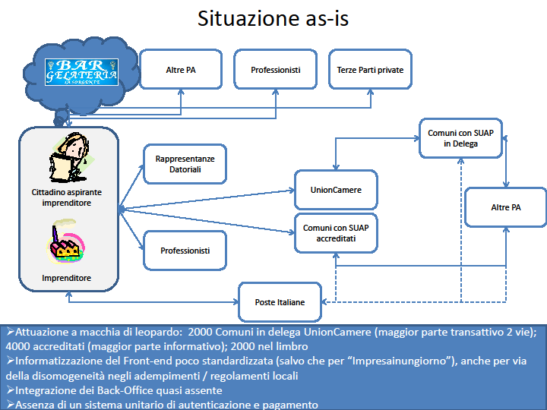

Slide 4
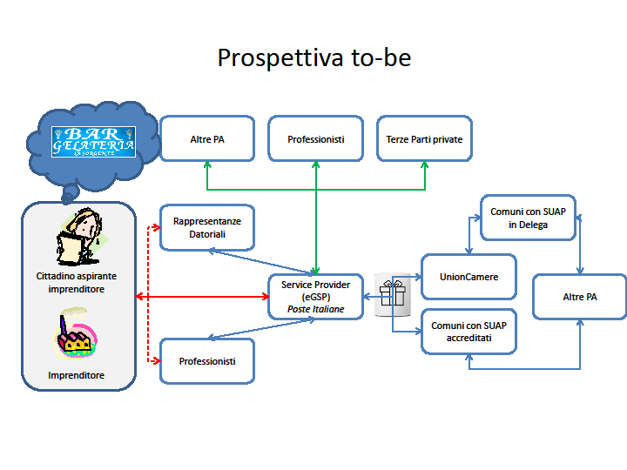

Slide 5
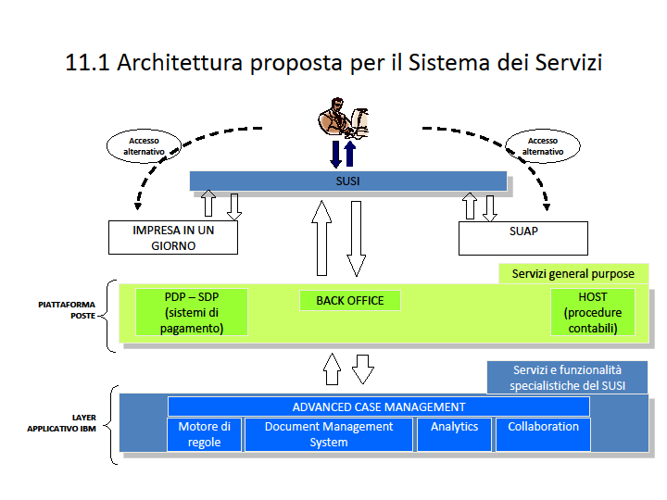

Slide 6
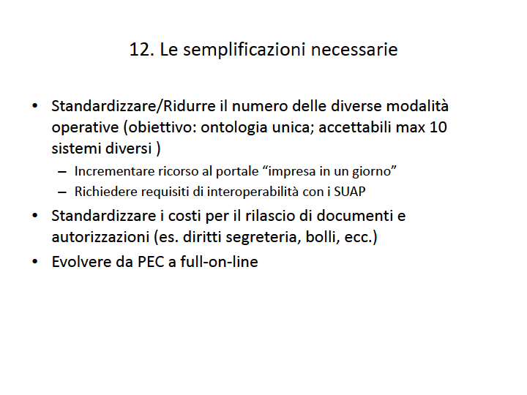

Slide 7
www.progettosemplifica.it

Slide 8
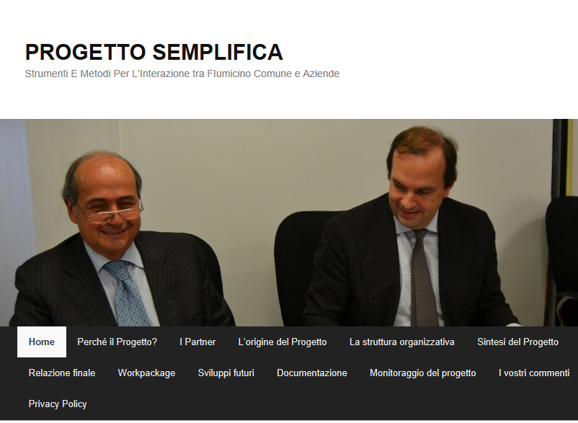

Slide 9
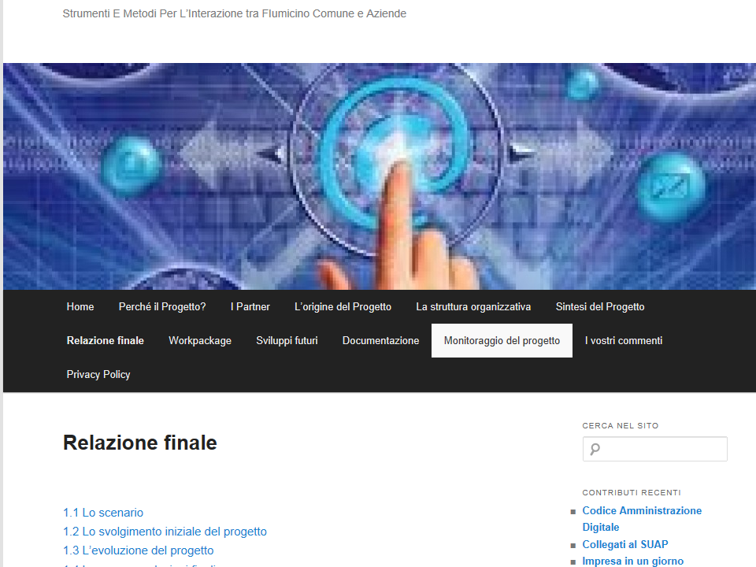

Slide 10
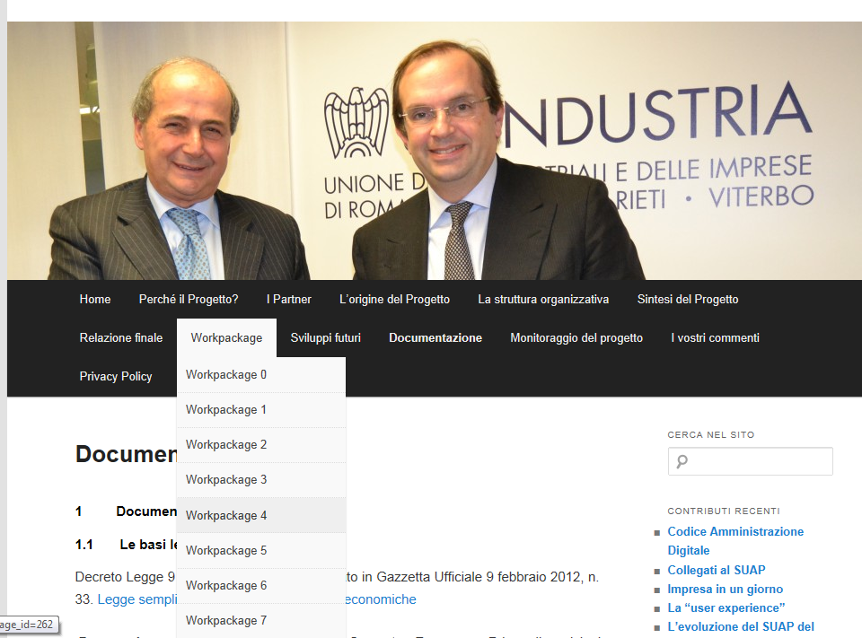

Slide 11


Slide 12
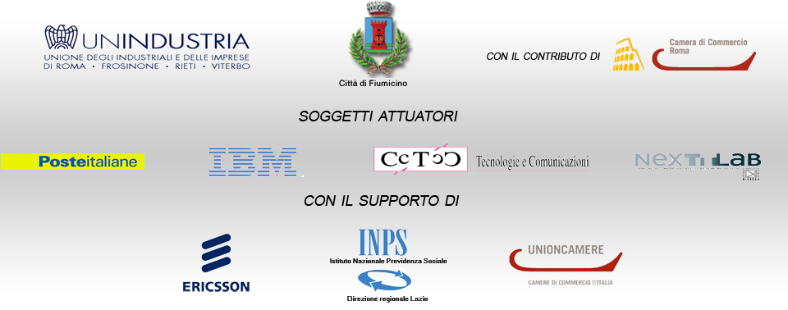
PROGETTO SEMPLIFICA
promosso da

